Slide 1
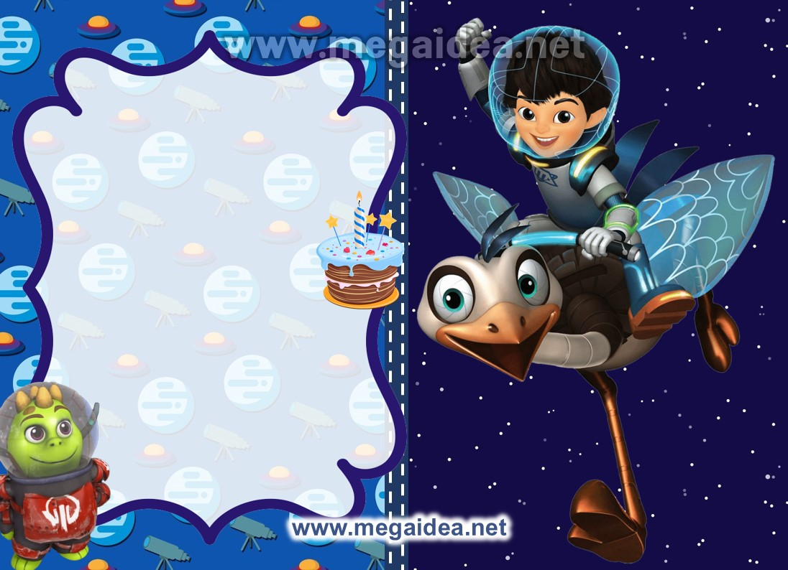
ANGEL
CUMPLE 2
Ven a festejar conmigo
Dia: Lunes 6 de Diciembre
Hora: 3:00 pm
Lugar: Calle Leguia #10
No faltes...!!!
Notes:
¿Quieres esta invitación sin marca de Agua? Cómpralo totalmente editable en https://bonifiesta.com/?product=invitacion-de-miles-del-manana

